Slide 1

ỦY BAN NHÂN DÂN QUẬN LONG BIÊN
TRƯỜNG MẦM NON ÁNH SAO
HOẠT ĐỘNG: LQVT
Đề tài: Xếp tương ứng 1:1
Chủ đề: PTGT và luật ATGT
Đối tượng: Trẻ 3 - 4 tuổi
Cô giáo: Trương Thị Như Quỳnh
Năm học: 2021 - 2022

Slide 2
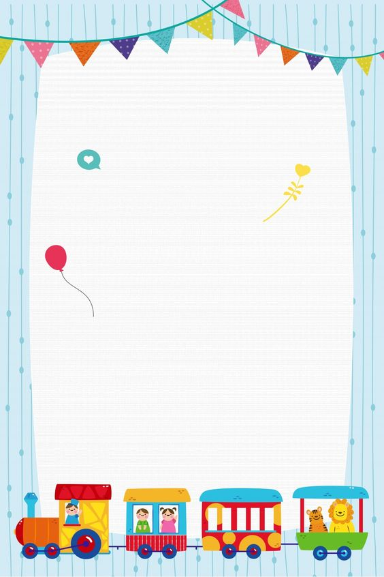
Mục đích - yêu cầu:
1.Kiến thức:
- Trẻ biết cách xếp tương ứng 1- 1 từng đối tượng của 2 nhóm đồ vật.
- Trẻ biết chơi trò chơi theo yêu cầu của cô.
2. Kỹ năng:
- Rèn kĩ năng quan sát, lắng nghe, chú ý, ghi nhớ có chủ đích, phát âm đúng.
3. Thái độ:
- Giáo dục trẻ giữ gìn đồ dùng, đồ chơi của lớp.

Slide 3

*Hoạt động 1: Ổn định tổ chức
Cô và trẻ hát bài “Em tập lái ô tô”
– ST: Nguyễn Văn Tý

Slide 4
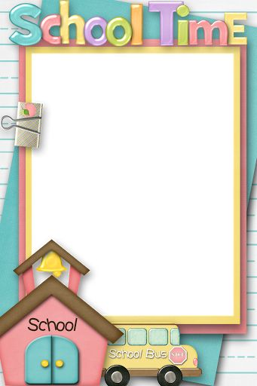
* Hoạt động 2: Phương pháp, hình thức tổ chức
Xếp tương ứng 1:1

Slide 5

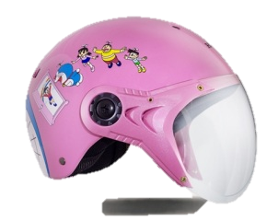
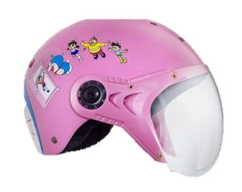
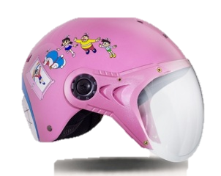
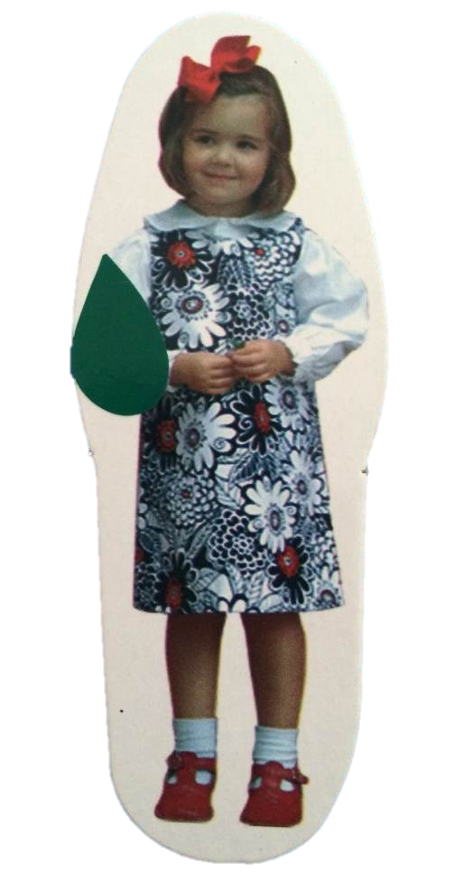
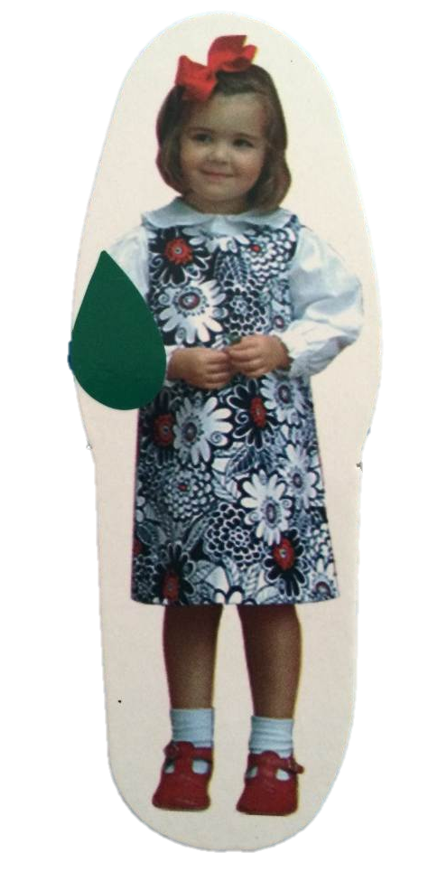


Slide 6
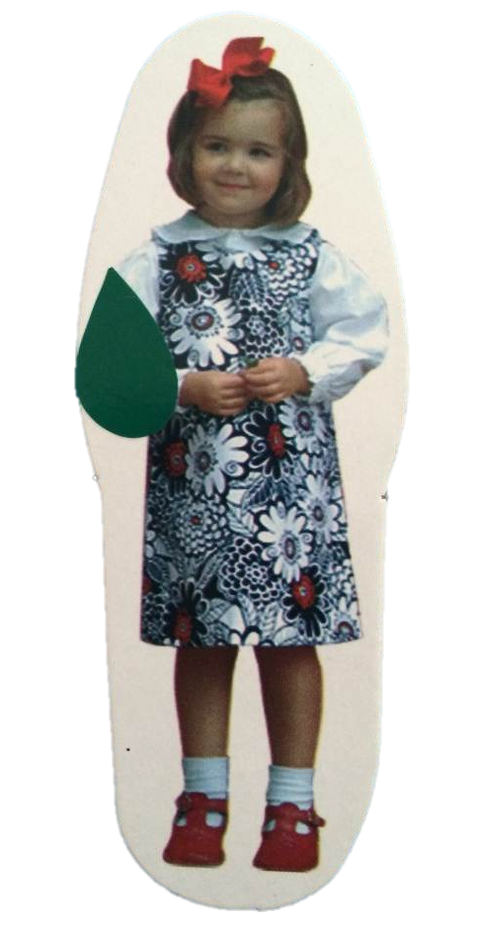
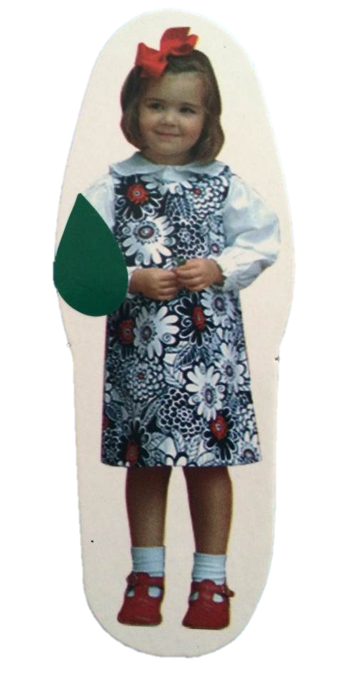
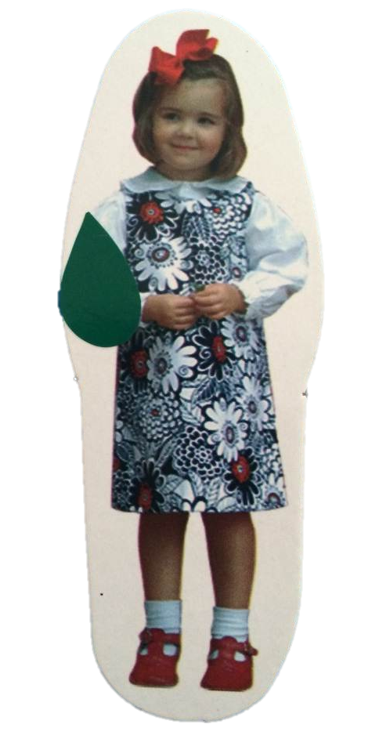
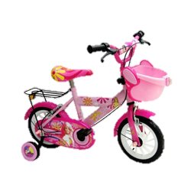
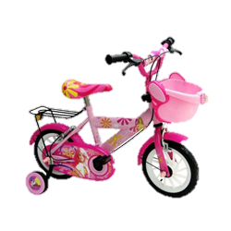
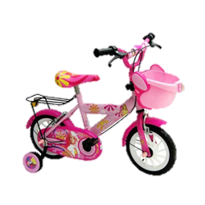

Slide 7

TC1: Thử tài bé yêu
Bé hãy tìm ra cách xếp tương ứng 1: 1 nhé!

Slide 8

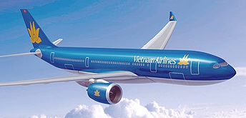
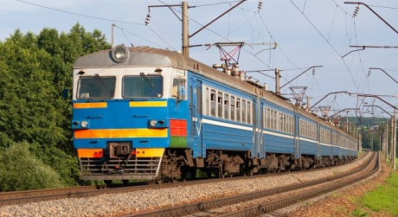
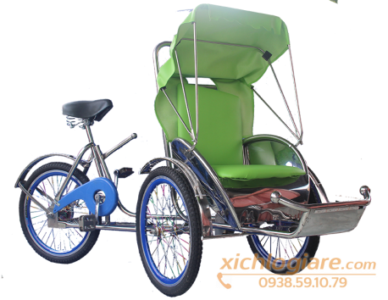

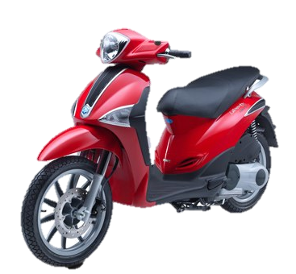
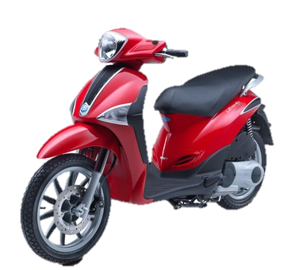

Slide 9

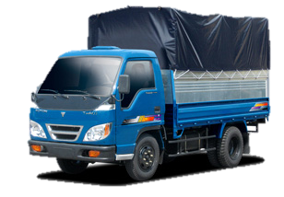
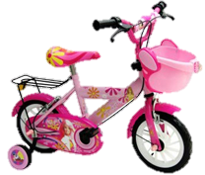
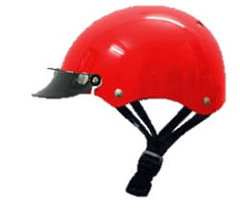
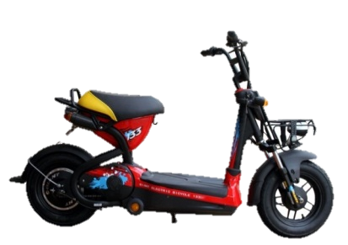


Slide 10
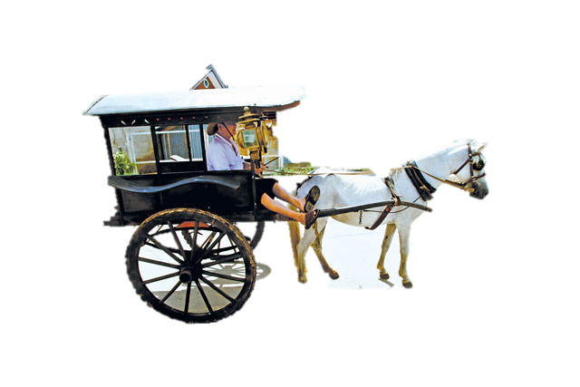
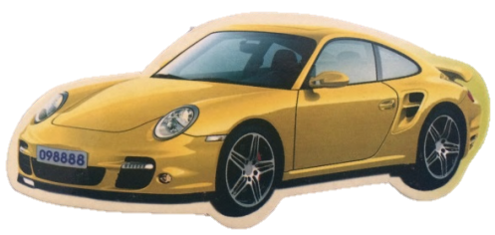
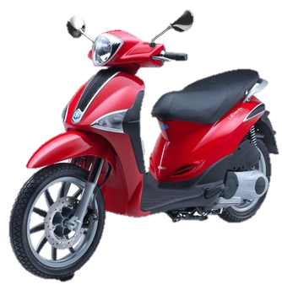

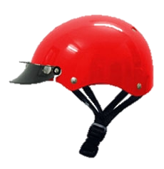

Slide 11

TC2: Đua tài
Cách chơi: Cô chia lớp thành 2 đội. Nhiệm vụ của các con trong 1 bản nhạc trồng được thật nhiều hoa trong vườn đúng theo quy tắc xếp tương ứng 1:1
Luật chơi: Đội nào trồng được nhiều hoa đội ý giành chiến thắng. Khuyến khích các đội tự sáng tạo trong phối màu sắc các loại hoa trong vườn.

Slide 12



*Hoạt động 3: Kết thúc
Cô nhận xét và khen ngợi trẻ

